Slide 1
Заседание общешкольного родительского комитета ГБОУ Гимназии №441 12 декабря 2019 года Санкт-Петербург

Slide 2
Повестка дня
Рейтинг ОО по высоким образовательным результатам и достижениям обучающихся
Правила действия при эвакуации
Государственная итоговая аттестация
Введение ФГОС в 10 классах в 2020-2021 годах
Контроль за посещаемостью дополнительных занятий учащимися 9, 11 классов
Защита индивидуального проекта в 9 классе
6. Самоподготовка в ГПД
7. Выбор курса ОРКСЭ
8. Комиссии по разрешению конфликтных ситуаций
9. Внешний вид обучающихся

Slide 3
Санкт-Петербургская региональная система оценки качества образования
Рейтинг образовательных организаций
по высоким образовательным результатам и достижениям обучающихся в 2019 году.
Гимназия № 441
вошла в 105 образовательных организаций
Санкт-Петербурга,
набравших наибольшее количество баллов

Slide 4
Государственная итоговая аттестация Итоговое сочинение (резервный день) – 5 февраля 2020 г. Подача заявлений на ЕГЭ до 1 февраля 2020 г.

Slide 5
Итоговое собеседование в 9 классе 12 февраля 2020 г. Подача заявлений на ОГЭ до 1 марта 2020 г. Апробация новых КИМ (ОГЭ) – январь – март 2020 г.

Slide 6
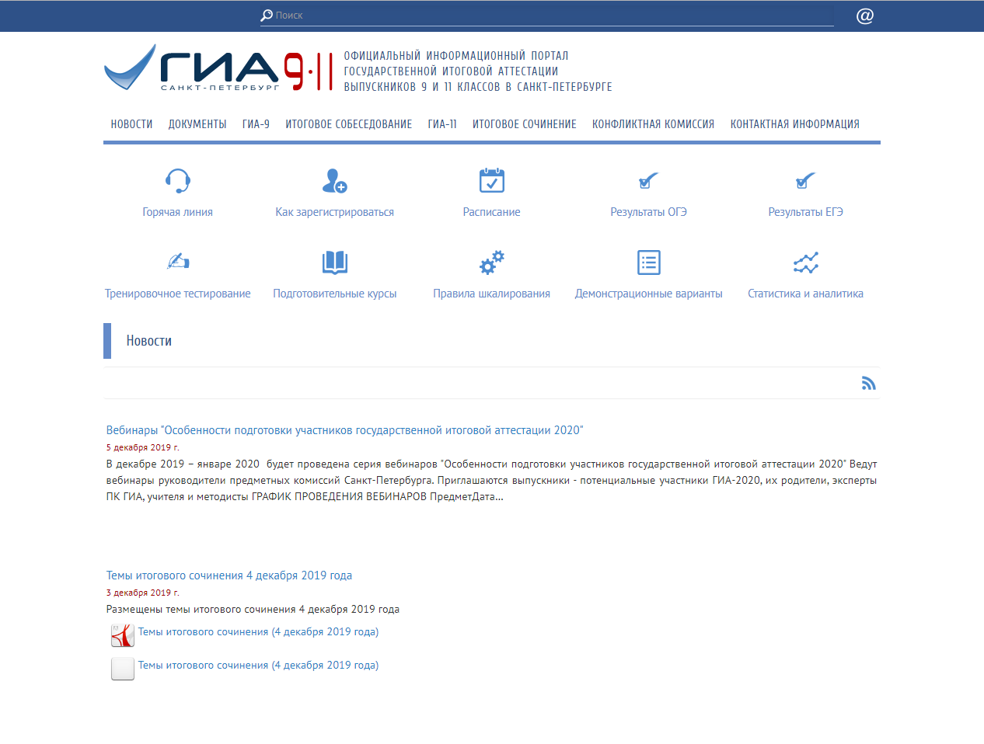
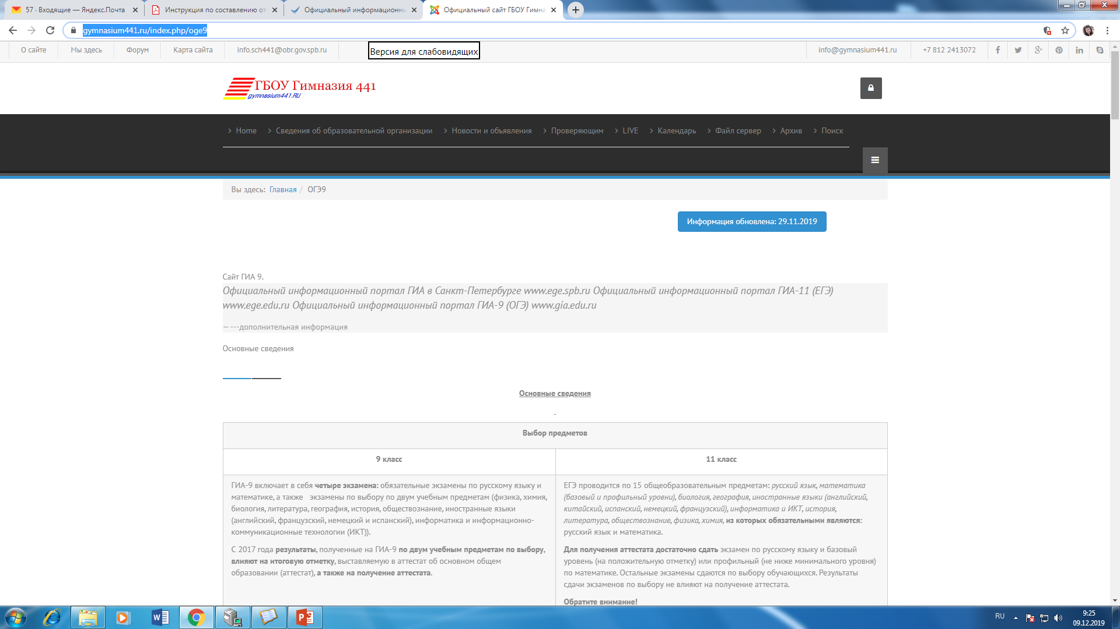
https://www.ege.spb.ru/
Информационная поддержка
https://gymnasium441.ru/index.php/oge9

Slide 7
Введение ФГОС в 10 классе

Slide 8
Требования ФГОС СОО к Учебным планам профилей обучения
ОУ обеспечивает реализацию
Учебных планов одного или нескольких профилей обучения из 5 установленных
Естественнонаучный
Гуманитарный
Социально-экономический
Технологический
Универсальный

Slide 9
Обязательные учебные предметы для любого профиля
Русский язык
Литература
Иностранный язык
История
Математика
Астрономия (11 класс)
Физическая культура
Основы безопасности жизнедеятельности
+ ИНДИВИДУАЛЬНЫЙ ПРОЕКТ

Slide 10
ПРОФИЛЬ | ПРЕДМЕТЫ (УГЛ. УРОВНЯ)
Естественнонаучный | Химия, биология, математика
Гуманитарный | Литература, история, обществознание (русский язык)
Социально-экономический | Математика, обществознание, экономика
Технологический | Математика, физика, информатика
Универсальный | Все предметы на базовом уровне, но можно выбрать профильный предмет (по запросу обучающегося)

Slide 11
Защита индивидуального проекта
в 9 классе
70 обучающихся – 23 руководителя

Slide 12
 | МЕРОПРИЯТИЯ
01.12 – 06.12 | Промежуточный контроль состояния и коррекция проектных и исследовательских работ. Представление Паспорта проекта.
07.12 – 10.01 | Реализация проектного/исследовательского проекта согласно составленному плану.
11.01 – 31.01 | Оформление продукта. Подготовка работы к защите.
20.01 -31.01 | Проверка руководителем письменной части работы. Получение от руководителя проекта допуска работы к защите

Slide 13
01.02 – 05.02 | Проведение экспертизы письменной части проектов и исследовательских работ.
06.02 – 13.02. | Доработка проектов с учетом замечаний и предложений. Выбор формы презентации работы.
13.02 – 22.02. | Презентация проектов и исследований.
23.02 – 28.02. | Подведение итогов проведения и анализ результатов защиты ИП.

Slide 14
Алгоритм работы исследователя:
ОПРЕДЕЛИМ ТЕМУ
ОПРЕДЕЛИМ ЦЕЛЬ
ОПРЕДЕЛИМ ОБЪЕКТ
ПРЕДМЕТ ИССЛЕДОВАНИЯ
ОПРЕДЕЛИМ ГИПОТЕЗУ
ОПРЕДЕЛИМ ЗАДАЧИ

Slide 15
Самоподготовка в ГПД 1-4 классов
Условия для самоподготовки:
- время;
место.
В ГПД 1-ых классов вместо самоподготовки:
тематические занятия;
беседы (правила безопасного поведения, охрана здоровья и т.д.)

Slide 16
Выбор курса ОРКСЭ в 3-х классах
Наименование модуля
«Основы мировых религиозных культур»
«Основы светской этики»
«Основы православной культуры»
«Основы исламской культуры»
«Основы буддийской культуры»
«Основы иудейской культуры»

Slide 17
Комиссии по разрешению конфликтных ситуаций:
Комиссия по урегулированию споров:
https://gymnasium441.ru/index.php/roditelyam/komissiya-po-uregulirovaniyu-sporov
Служба медиации:
https://gymnasium441.ru/index.php/vospitatelnaya-rabota/sluzhba-mediatsii

Slide 18
О Новогодних праздниках:
25 декабря – 1 - 4 классам – «Снежная королева» (Новогодняя сказка)
26 декабря
«Наш веселый Новый Год!» – выступления 5-6 классов
«Наш веселый Новый Год!» – выступления 7-8 классов
27 декабря – для 9-11 классов –– «Снежная королева» (современная обработка)

Slide 19
Проект решения
Довести до сведения родителей аналитическую информацию о включении гимназии в сотню школ с высокими образовательными результатами и достижениями обучающихся https://monitoring.spbcokoit.ru/library/104/10112/book
Довести информацию до сведения родителей о правилах эвакуации при возникновении ЧС
Довести до сведения родителей информацию о датах проведения ГИА, сайтах информационной поддержки
Довести до сведения родителей информацию об организации профильного обучения в 10 классах в связи с введением ФГОС СОО.
Ознакомить родителей учащихся 9 классов о сроках подготовки и защиты проекта
Довести до сведения родителей о необходимости вести Портфолио обучающегося
Напомнить родителям о режиме работы ГПД
Ознакомить родителей с курсами ОРКИСЭ

Slide 20
Напомнить родителям о работе Комиссии по урегулированию споров и службе медиации
Сообщить родителям о датах проведения Новогодних спектаклей
При организации классных праздников в гимназии учитывать, что «Чаепития в классах» запрещены приказом директора

